Slide 1


Slide 2

¿QUIÉNES SOMOS?
Somos una ORGANIZACIÓN SIN FINES DE LUCRO que cree en que es posible contribuir para que exista un CHILE MEJOR, basado en VALORES y PILARES FUNDAMENTALES que se han perdido de vista en los últimos años, dando paso a una SOCIEDAD DESIGUAL, SEGREGADORA y cuya SALUD se deteriora cada vez más.
¿QUÉ NOS MOTIVA?
Promover la TOLERANCIA e INCLUSIÓN en nuestra sociedad.
Proveer apoyo a sectores SOCIALMENTE VULNERABLES a través
de la EDUCACIÓN, CULTURA y CAPACITACIÓN.
Fomentar el DEPORTE y la ACTIVIDAD FÍSICA, entendiendo los beneficios que genera a la salud y, especialmente, dado que aumenta la FELICIDAD en quienes lo practican.

Slide 3
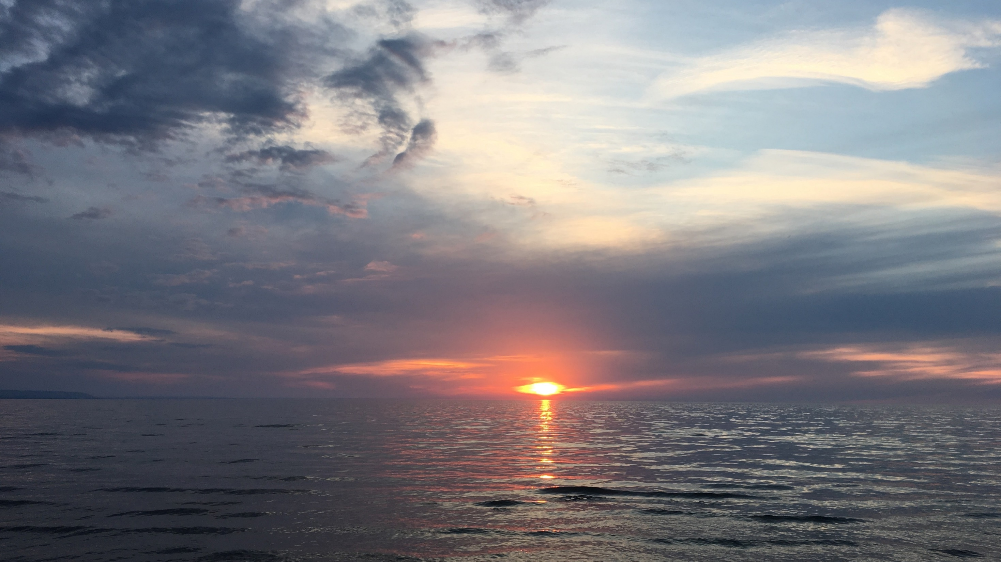
¿CÓMO LO HAREMOS?

Slide 4

CONTEXTO PROYECTO
Inicial

Slide 5
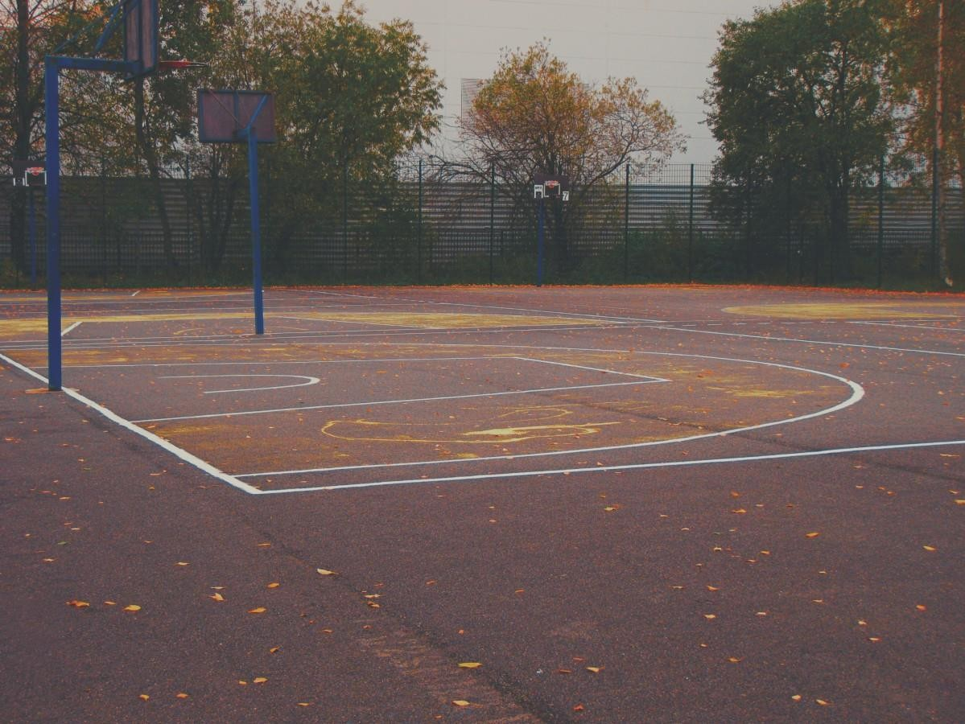
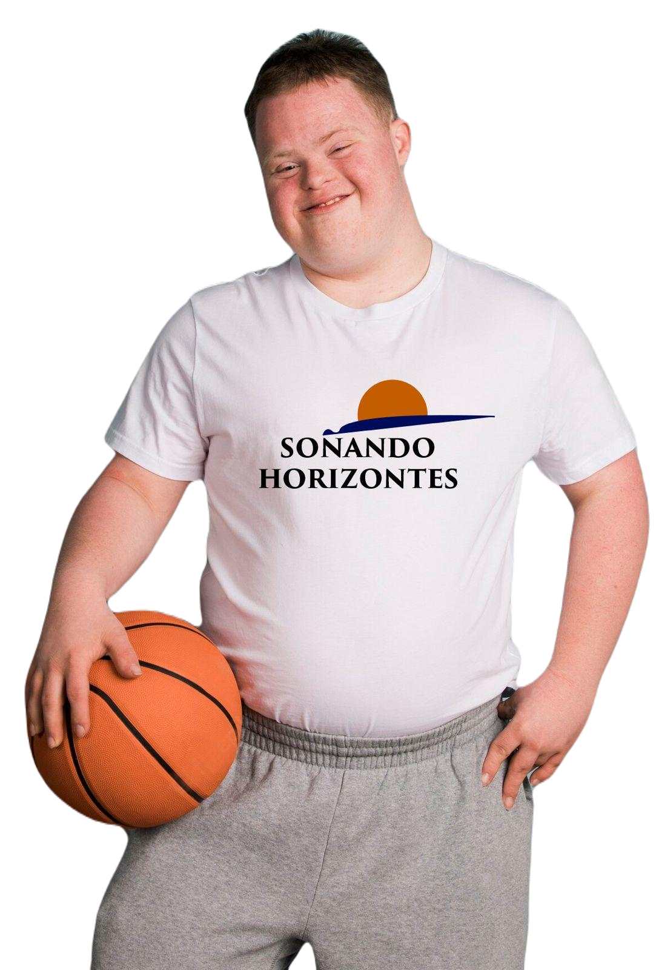
¿ SABÍAS QUE...?
L a r a z ó n q u e m á s m o t i v a a l a s
p e r s o n a s c o n d i s c a p a c i d a d
i n t e l e c t u a l a h a c e r d e p o r t e e s f o r t a l e c e r s u s a l u d
E l 7 0 % d e l a p o b l a c i ó n c o n d i s c a p a c i d a d
i n t e l e c t u a l q u i e r e h a c e r
d e p o r t e c o n t o d o t i p o d e p e r s o n a s , t e n g a n o n o d i s c a p a c i d a d .
7 d e c a d a 1 0 p e r s o n a s c o n
d i s c a p a c i d a d i n t e l e c t u a l t i e n e n l o n e c e s a r i o p a r a p r a c t i c a r d e p o r t e , p e r o
s o l o 5 t i e n e n l o n e c e s a r i o p a r a h a c e r d e p o r t e
i n c l u s i v o
E l 4 0 % d e l a s p e r s o n a s c o n d i s c a p a c i d a d
i n t e l e c t u a l n o h a c e d e p o r t e p o r q u e n o t i e n e c o n q u i e n
p r a c t i c a r l o
E l 9 6 % c o i n c i d e e n q u e
e l d e p o r t e i n c l u s i v o t r a e i g u a l e s b e n e f i c i o s p a r a
p e r s o n a s c o n y s i n
d i s c a p a c i d a d i n t e l e c t u a l
R e s u l t a d o s d e c o n s u l t a c i u d a d a n a r e a l i z a d a p o r
O l i m p i a d a s E s p e c i a l e s C h i l e e n t r e e n e r o y m a r z o d e l 2 0 2 2 . P a r t i c i p a r o n 1 2 7 p e r s o n a s c o n d i s c a p a c i d a d
i n t e l e c t u a l o c o g n i t i v a

Slide 6









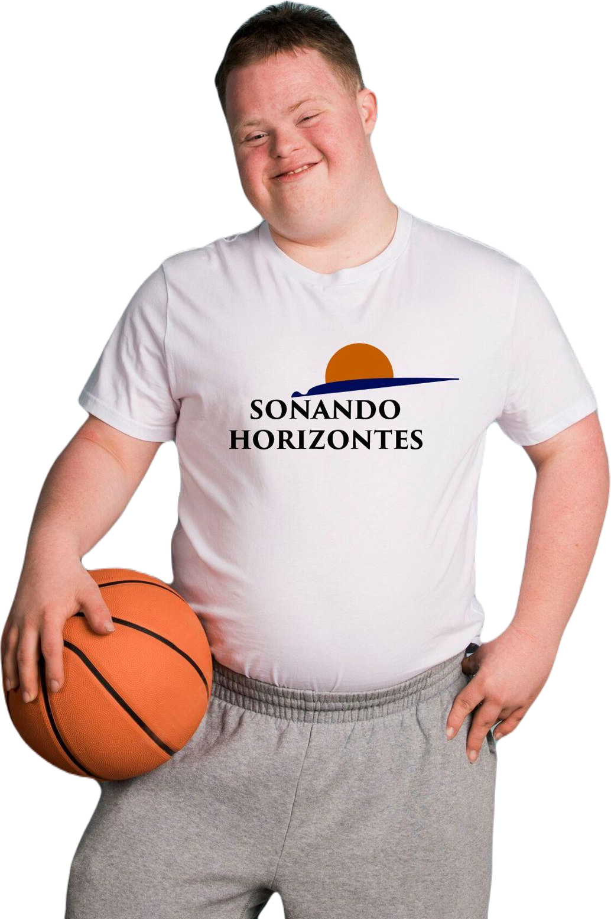



¿CONOCES LA DIFERENCIA?
INTEGRACIÓN
INCLUSIÓN
vs
P R O Y E C T O
I N I C I A L
Si bien la INTEGRACIÓN es una forma de normalizar la condición de las personas con discapacidad intelectual o física, permitiendo que se desenvuelvan en los mismos espacios con el resto de las personas, lo que hace es buscar y crear escenarios o espacios diferentes para cada grupo, por lo que en la convivencia sigue existiendo una separación.
La INCLUSIÓN, en cambio, reconoce que la diversidad en la condición humana no solo es real, sino un derecho que debe respetarse a todo nivel. No hay tratamiento especial para las personas, sino igualitario, sin importar sus cualidades o atributos.

Slide 7
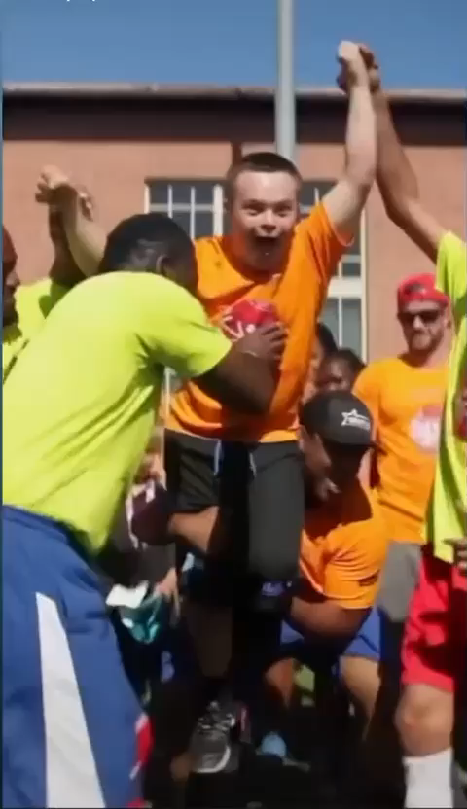

Por lo tanto, porque creemos que la INCLUSIÓN es clave para el progreso de cualquier sociedad, queremos visibilizar cómo ésta genera las mejores condiciones para el DESARROLLO y CRECIMIENTO de las personas con discapacidad intelectual.
Y ya que estudios han demostrado que el deporte no sólo aporta para la salud y el bienestar, sino que tiene el potencial de CAMBIAR LAS PERCEPCIONES Y ACTITUDES EXTREMAS HACIA LAS CAPACIDADES
de las personas con discapacidad intelectual, además de mejorar el desarrollo de sus habilidades motoras, la fuerza muscular, el sistema inmunitario y los patrones de sueño…
P R O Y E C T O
I N I C I A L
Hemos concretado una ALIANZA con OLIMPIADAS ESPECIALES CHILE para llevar a cabo nuestro primer proyecto como organización.

Slide 8

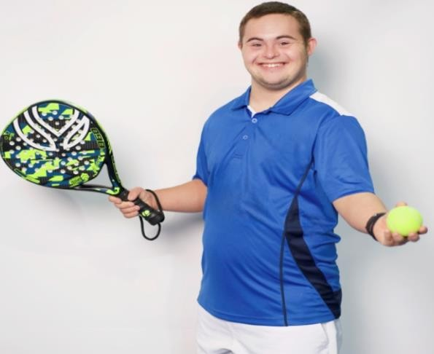
T A L L E R
D E P A D E L P A R A
P E R S O N A S C O N D I S C A P A C I D A D I N T E L E C T U A L

Slide 9
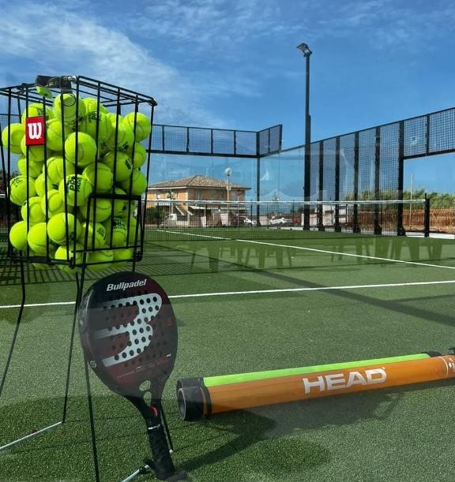
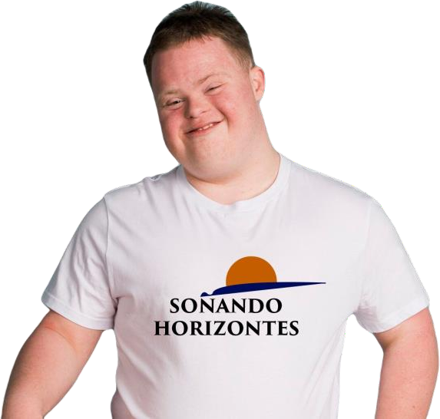

¿QUIÉNES PUEDEN PARTICIPAR?
Niños mayores de 8 años y adultos con cualquier tipo de discapacidad intelectual
¿DÓNDE SE REALIZAN?
Club de Padel Rinconada
¿CUPOS DISPONIBLES?
30*
¿DURACIÓN DEL PROYECTO?
1 año *
¿FRECUENCIA?
Clases de 90 minutos
1 vez a la semana
¿QUIÉNES ESTARÁN A CARGO?
Profesores que realizarán curso de certificación internacional de competencias a cargo de la organización Special Olympics.
¿FECHA DE INICIO?
Octubre del 2022
*Inicialmente pero sujeto a evaluación
T A L L E R
D E P A D E L P A R A
¿NUESTRO SUEÑO?
Formar la primera SELECCIÓN CHILENA de PADEL INCLUSIVO que nos represente a nivel internacional en todos los eventos organizados por SPECIAL OLYMPICS.
P E R S O N A S C O N D I S C A P A C I D A D I N T E L E C T U A L

Slide 10
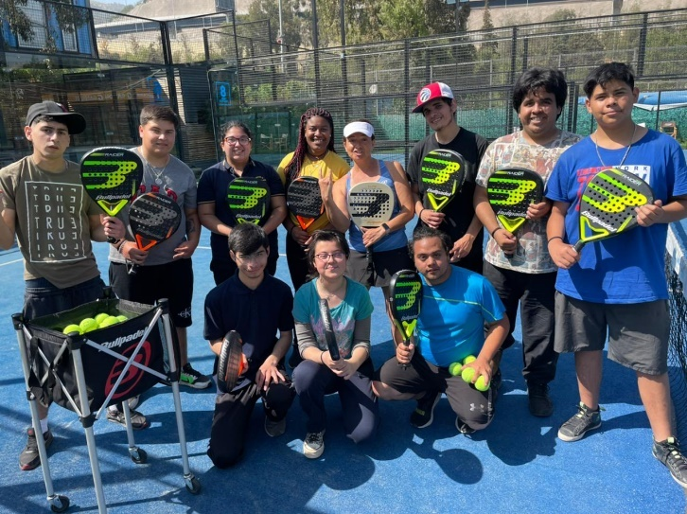
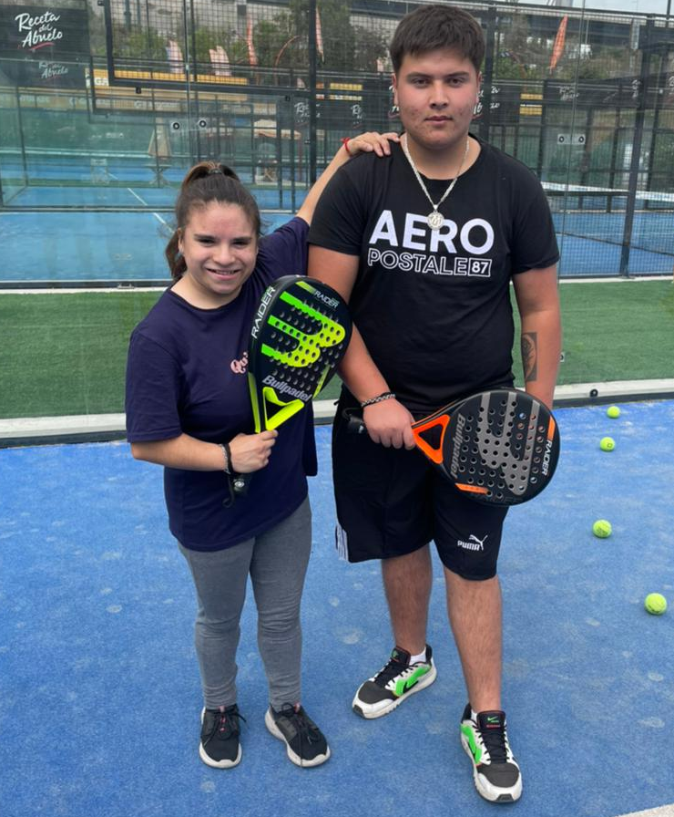
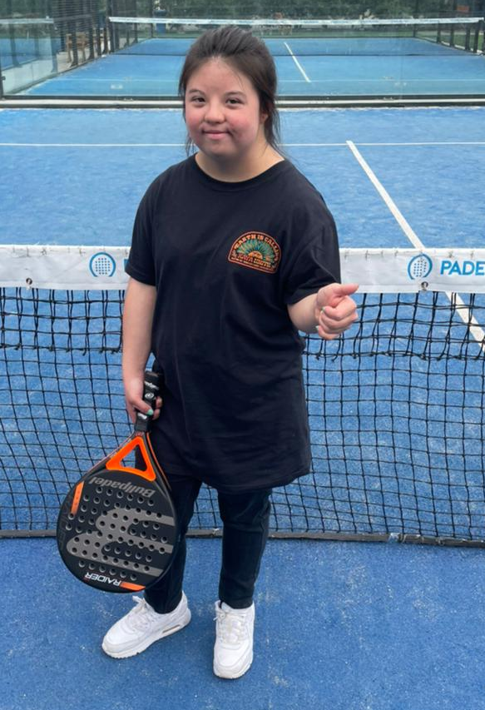
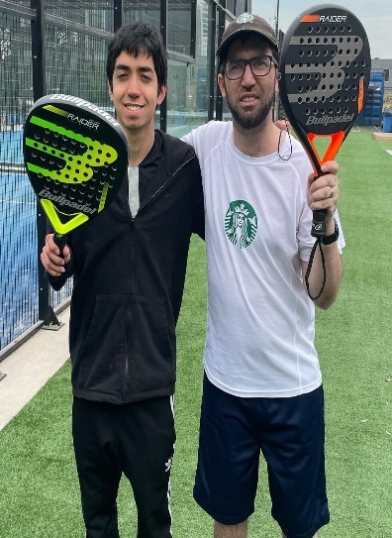
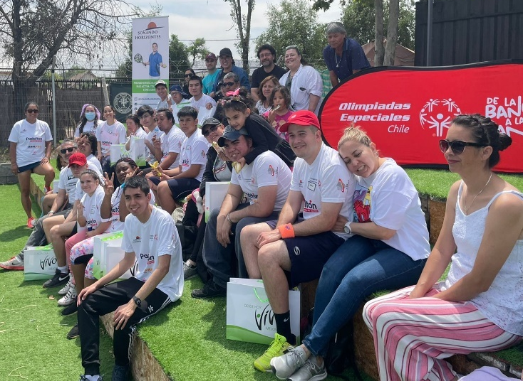
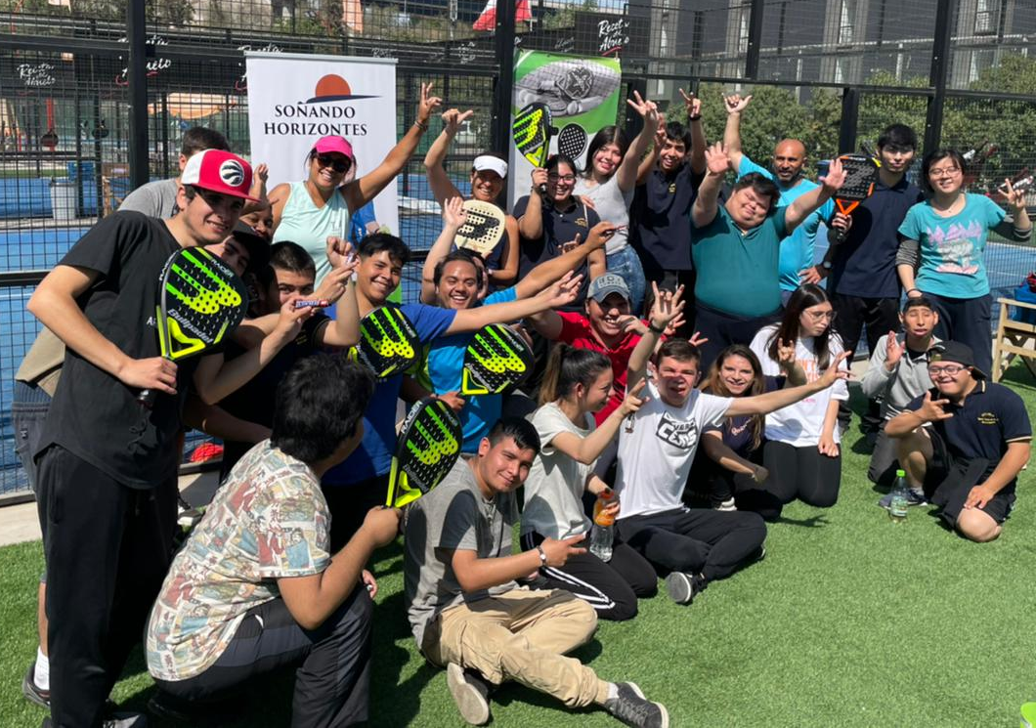
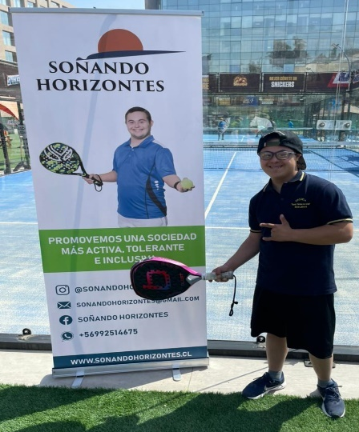
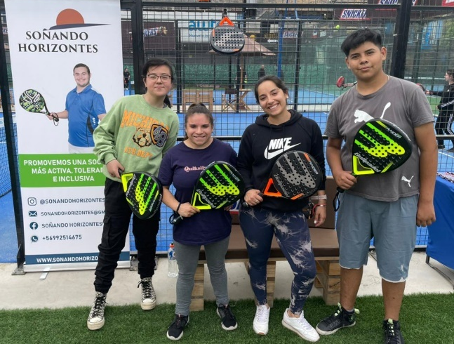
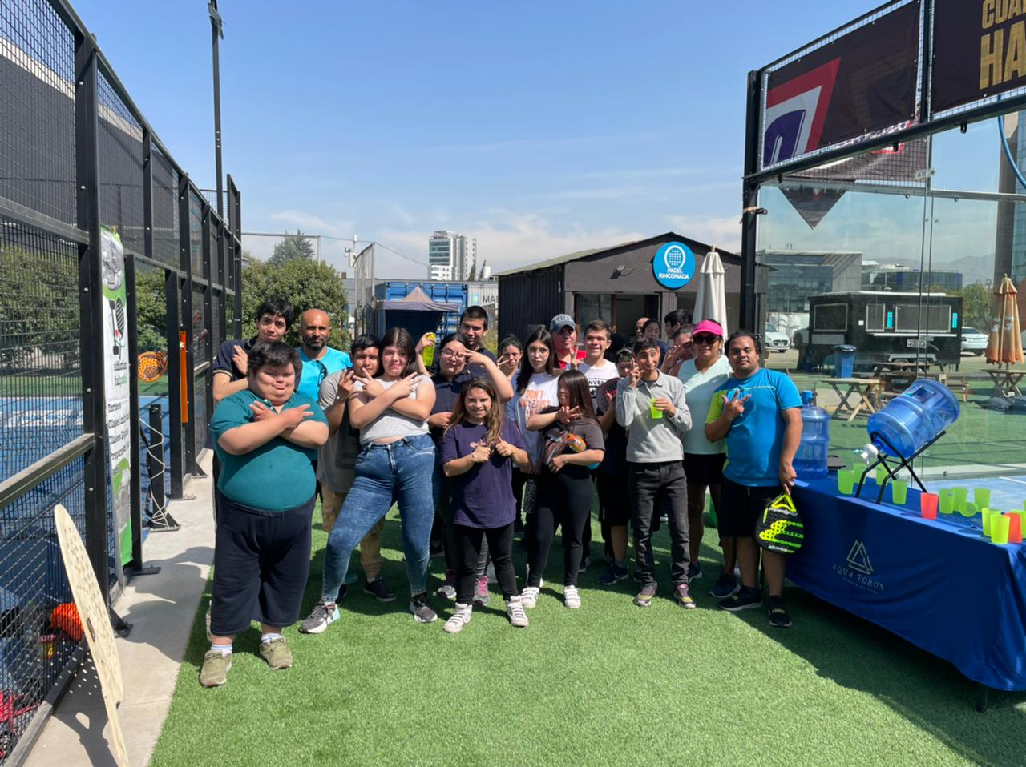
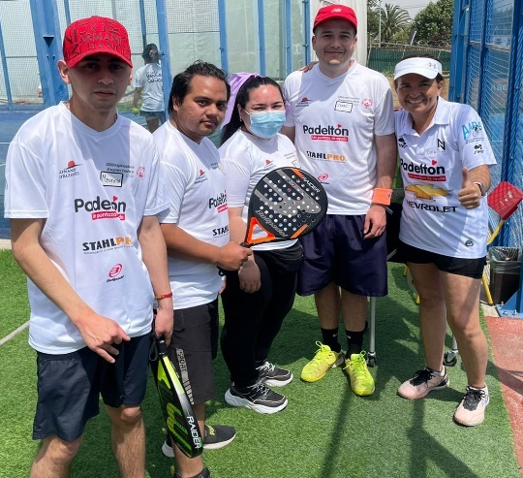
T A L L E R
D E P A D E L P A R A
P E R S O N A S C O N D I S C A P A C I D A D I N T E L E C T U A L

Slide 11
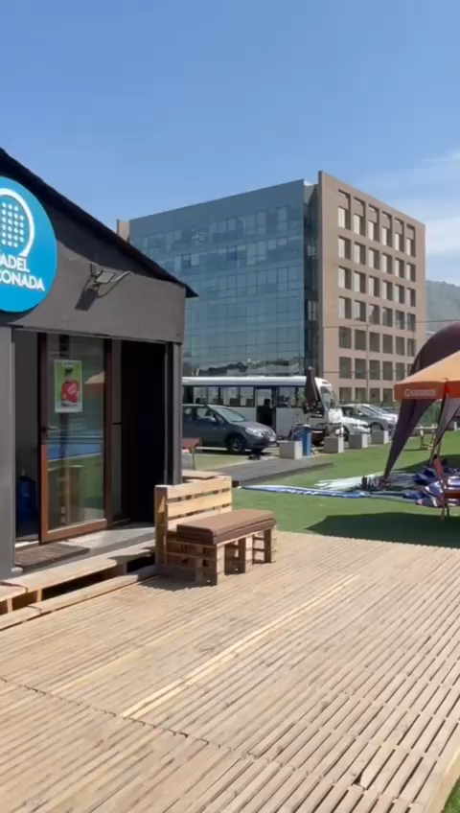
T A L L E R
D E P A D E L P A R A
P E R S O N A S C O N D I S C A P A C I D A D I N T E L E C T U A L

Slide 12
¿ P O R Q U É C O N T R I B U I R ?

Slide 13

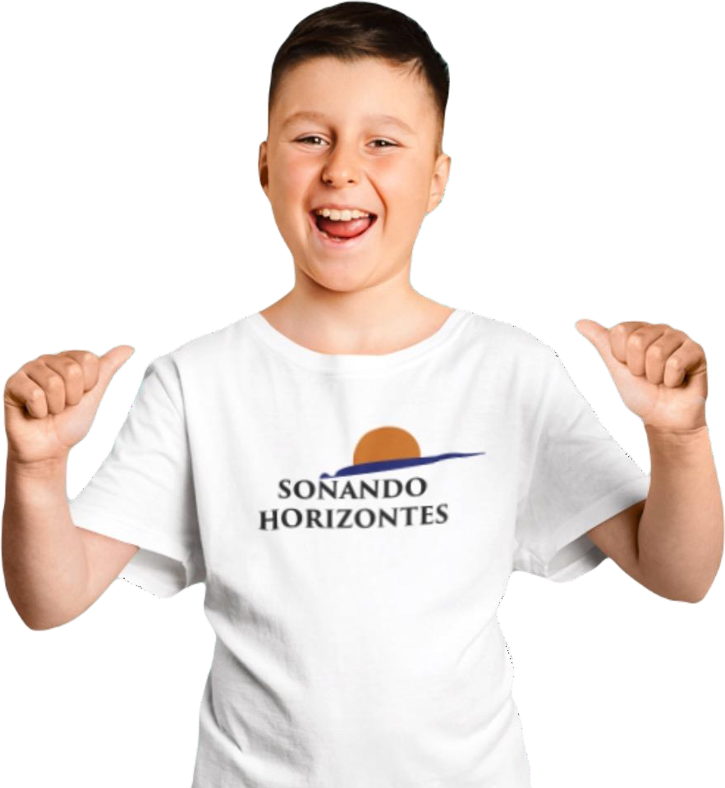
Porque al tomar la decisión de apoyar a proyectos con fines sociales realizas un acto de SOLIDARIDAD, ALTRUISMO y EMPATÍA, promoviendo VALORES CLAVES para reforzar un COMPROMISO SOCIAL con el entorno en que nos desenvolvemos.
Porque te involucras con causas nobles que buscan contrarrestar la situación de VULNERABILIDAD que día a día enfrentan muchas personas y, a través de tu “granito de arena”, NOS AYUDAS A AYUDAR.
Porque está comprobado que las empresas que contribuyen con este tipo de organizaciones e incorporan dentro de su CULTURA ORGANIZACIONAL acciones y actividades relacionadas a la BENEFICENCIA, incrementan el SENTIDO DE PERTENENCIA de sus empleados, MEJORAN POSITIVAMENTE SU IMAGEN ante la opinión pública y FORTALECEN EL COMPROMISO CON SUS STAKEHOLDERS.

Slide 14




¡¡SÍGUENOS EN REDES SOCIALES!!
sonandohorizontes@gmail.com
@sonandohorizontes
Soñando Horizontes
@sonandohorizont

